Slide 1
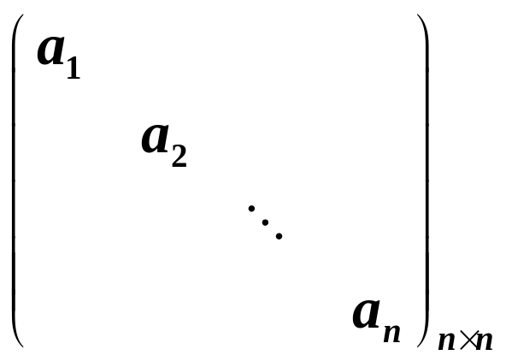
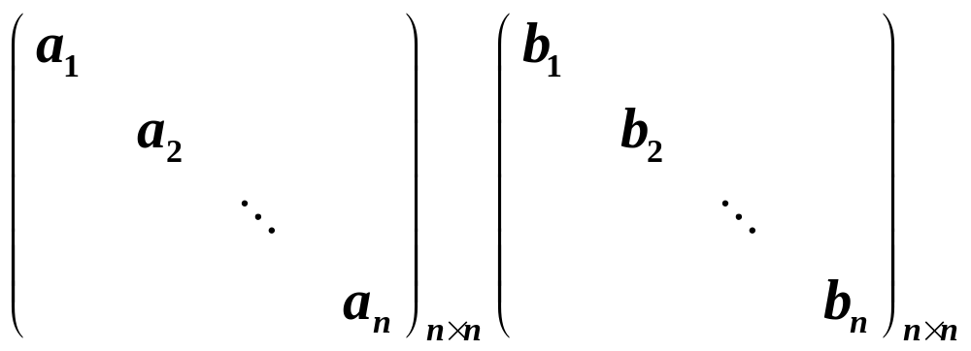
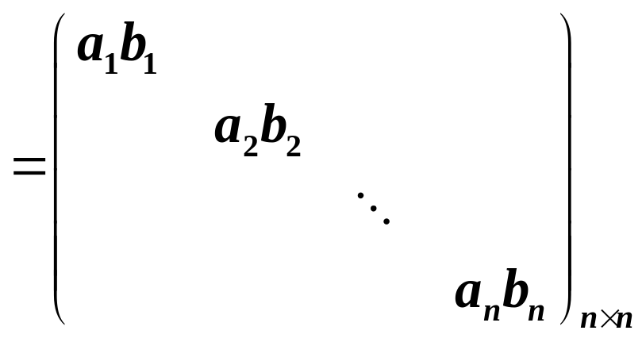
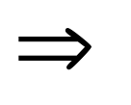
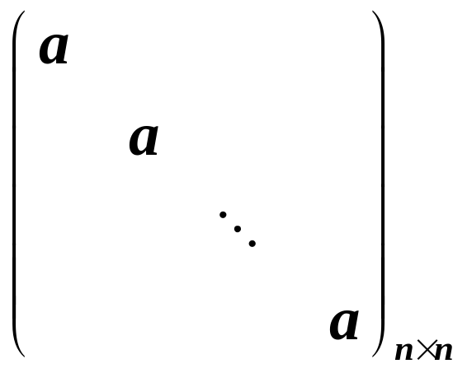
2.2 几种特殊的矩阵及其运算
1.对角矩阵:方阵,
即:
a_{ij}=0, i≠j (i, j=1,2,…,n)
形如
结论:A,B同阶对角阵 A±B,kA,AB=BA为对角阵
A^{T}=A
2.数量矩阵：对角阵，对角线上元素相同，
= aE_{n}

Slide 2
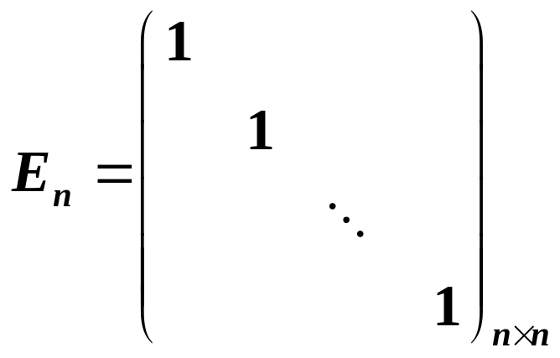
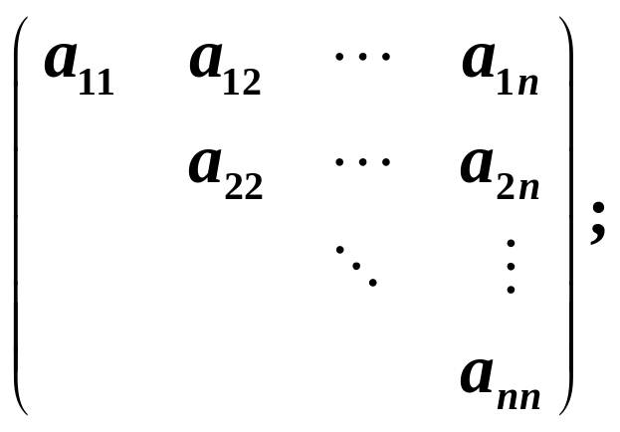
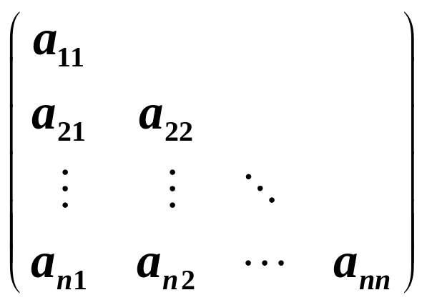
3. 单位矩阵：数量矩阵，对角线上元素为1
结论:
E_{m}A_{m×n}=A_{m×n}=A_{m×n}E_{n}
(aE_{m})A_{m×n}=aA_{m×n}=A_{m×n}(aE_{n})
4.上(下)三角形矩阵：方阵, 形如
a_{ij}=0, i>j (a_{ij}=0, i<j )
结论：数乘三角形矩阵及同阶同结构三角形矩阵之和、积仍为同结构三角形矩阵.

Slide 3


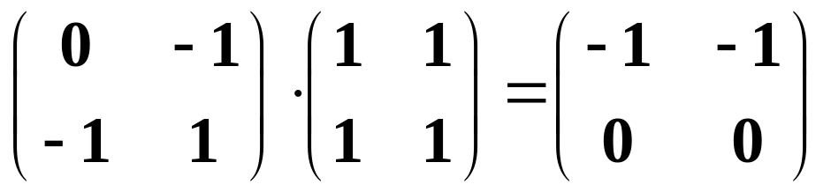



5. 对称矩阵:a_{ij}＝a_{ji}
A为对称矩阵
A^{T}=A
反对称矩阵:a_{ij}=-a_{ji}
a_{ii}=0
A反对称
A^{T}=－A
结论:①A、B同阶对称(反对称)矩阵, 则kA、A+B仍为对称(反对称)矩阵，但AB未必为对称(反对称)矩阵。例:
②A、B均为n阶对称(反对称)矩阵，则
AB对称(反对称) AB＝BA(AB＝－BA)
证②“反对称”：由已知，
A^{T}=－A， B^{T}=－B
必要性( )
∵(AB)^{T}＝－AB
∴ AB＝－(AB)^{T}＝
－B^{T}A^{T}＝
－(－B)(－A)＝－BA
充分性( )
∵AB＝－BA
∴ (AB)^{T}＝B^{T}A^{T}＝
(－B)(－A)＝
BA＝－AB

Slide 4
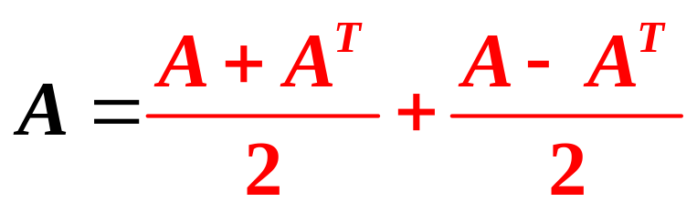
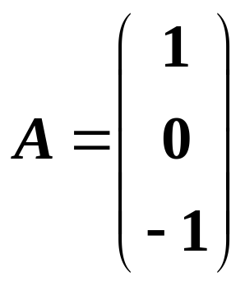
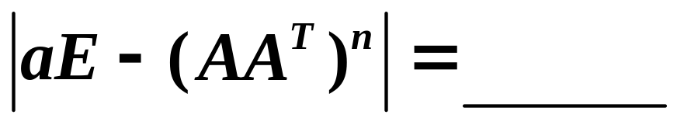
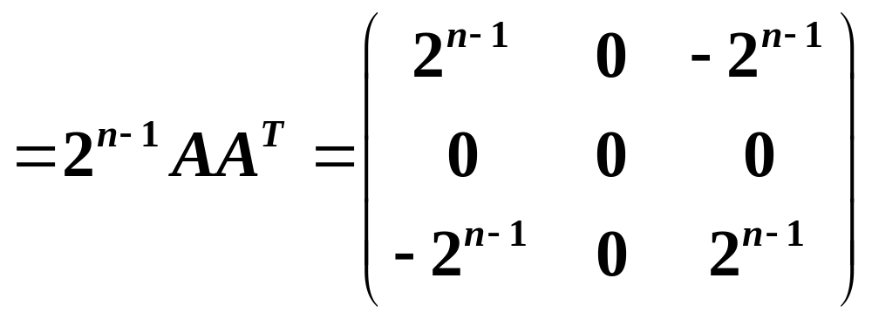
结论:③任一n阶方阵均可表示为一个对称矩阵与一个反对称矩阵之和：
B对称;
＝B＋C
C反对称.
④对任意矩阵A, A^{T}A与AA^{T}均为对称矩阵.
∵(A^{T}_{n×m}A_{m×n})^{T} ＝A^{T}(A^{T})^{T}＝
A^{T} A
例: 已知 ，n为正整数, 则
[a²(a－2^{n})]
技巧：
(AA^{T})^{n} =A(A^{T}A)(A^{T}A)A^{T…}AA^{T}

